Slide 1
«Здоровьесберегающая среда силами ТОС - все возможно!»
Сидоров Владимир Владимирович
Председатель Ассоциации ТОС Ульяновской области

Slide 2
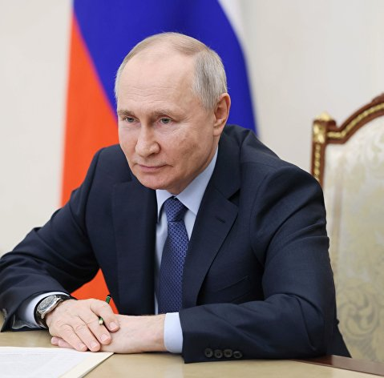
В рамках исполнения поручения Президента России о передаче
части социальных услуг некоммерческим организациям в Ульяновской области на базе ТОС стали действовать Центры активного долголетия.

Slide 3
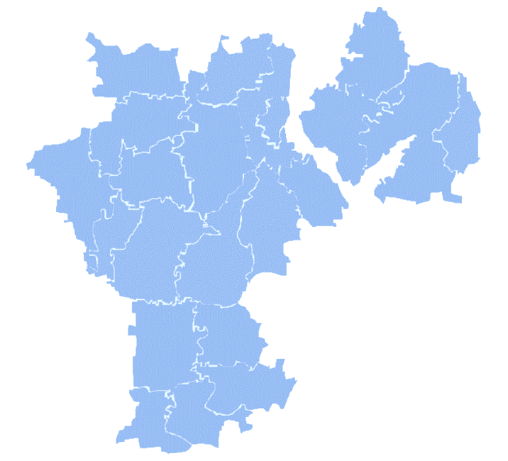
В настоящее время в реестр поставщиков социальных
услуг Ульяновской области входит
46 ТОС.
На базе 31 ТОС созданы
Центры активного долголетия для благополучателей
«серебряного возраста».
!
Охват социальными услугами составляет 1283 человека.

Slide 4
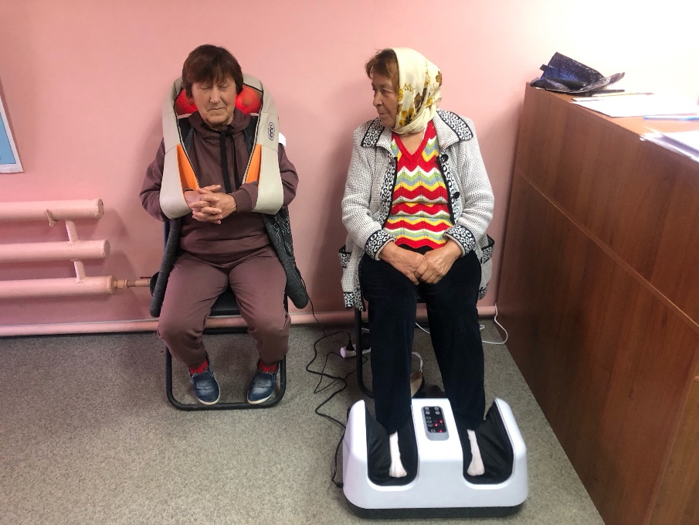
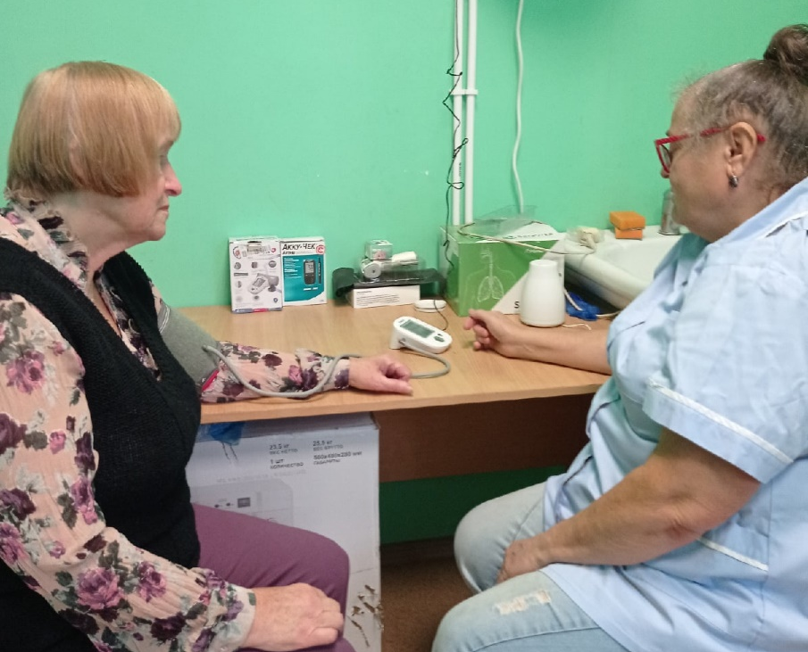
В Центрах активного долголетия проводятся: оздоровительные мероприятия, занятия по адаптивной физической культуре, скандинавская ходьба, гимнастика, Цигун, дыхательная гимнастика, проводятся различные виды массажа.
Практикуются ароматерапия, фиточаи, кислородные коктейли. Работают кружки по различным направлениям, приводятся культурно-досуговые мероприятия.

Slide 5
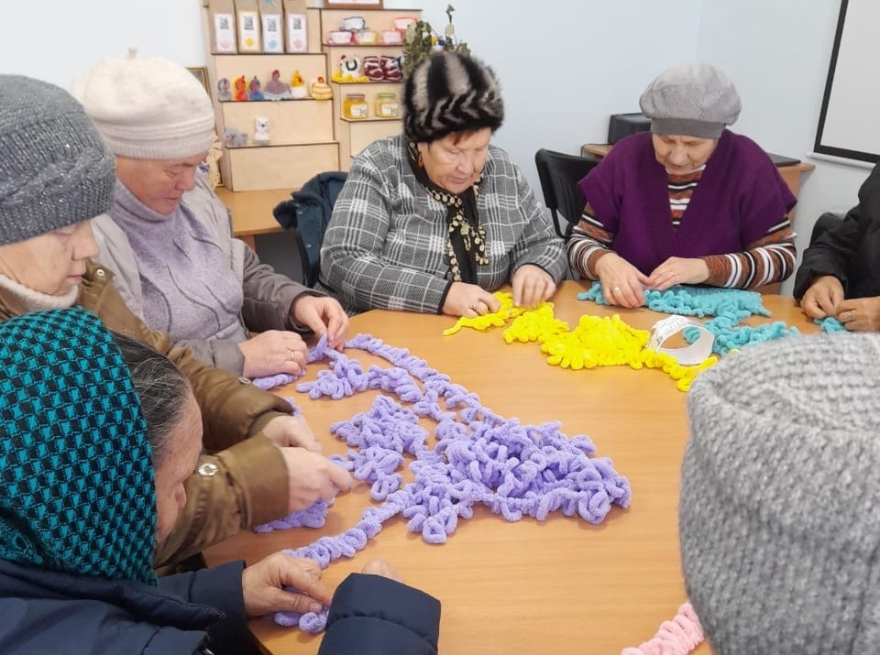
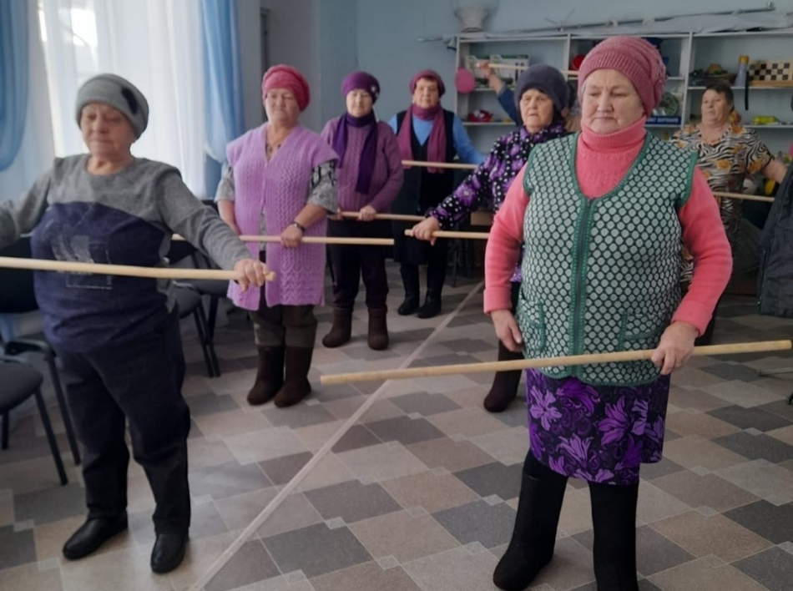
География Центров представлена
следующим образом:
Майнский район - 10;
г. Ульяновск - 8;
Ульяновский район - 3;
Мелекесский район – 2;
Вешкаймский район – 2;
По одному Центру в Кузоватовском, Барышском, Инзенском, Павловском, Новомалыклинском районах.

Slide 6
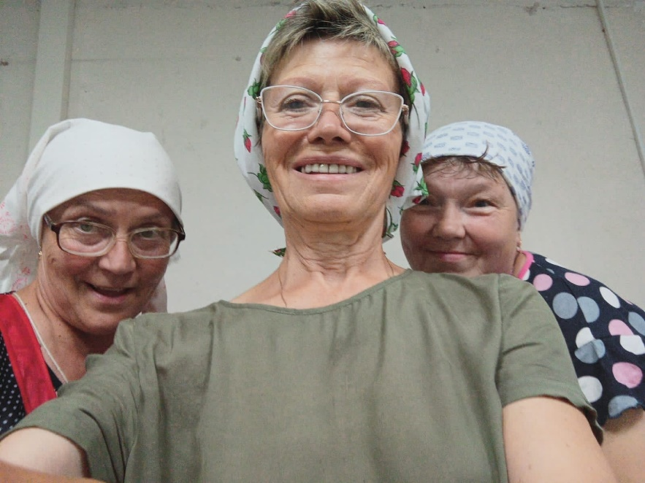
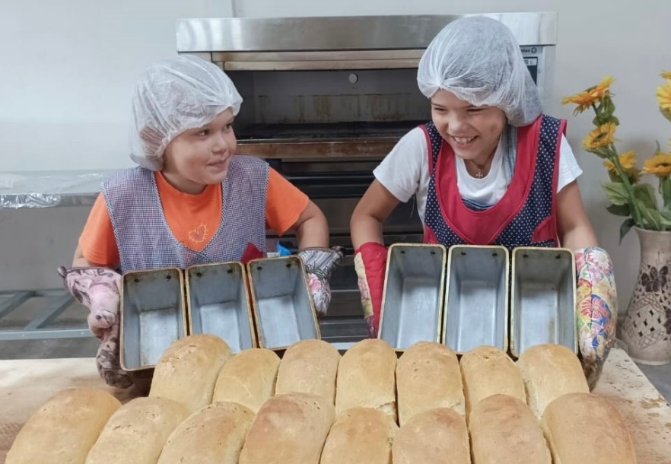
Отличительной особенностью деятельности некоторых Центров активного долголетия является работа благотворительных пекарен, открытых в рамках проекта «Хлеб насущный», выигранного Ассоциацией ТОС Ульяновской области в конкурсе Фонда президентских грантов в 2023 году.
Жители «серебряного возраста» получают бесплатно хлеб и хлебобулочные изделия.

Slide 7
Пекарни действуют на территориях ТОС
ТОС «Импульс» Майнский район
ТОС «Наш дом» Майнский район
ТОС «Водорацкое» Барышский район
ТОС «Лебёдушка» Мелекесский район
ТОС «Родина «Вешкаймский район»
ТОС «Созидание» Инзенский район
ТОС «Зелёная роща» Ульяновский район
ТОС «Мостовая слобода» г. Ульяновск
ТОС «Родник» Новомалыклинский район
ТОС «Движение» Инзенский район

Slide 8
Фонд президентских грантов
Участники: жители, проживающие на территориях ТОС.
В рамках проектов открыто более 30 спортивных площадок, оснащенных современными тренажерами, оборудованы хоккейные корты и футбольные поля, приобретено оборудование для мини-санаториев; проведено более 500 спортивно-оздоровительных
мероприятий.
Проекты, направленные
на оздоровление жителей ТОС
40
проектов
Охват
14 200
человек

Slide 9
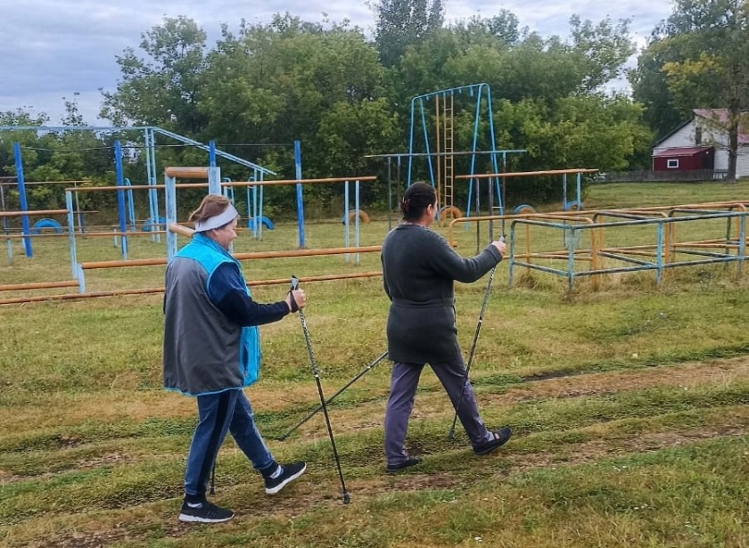
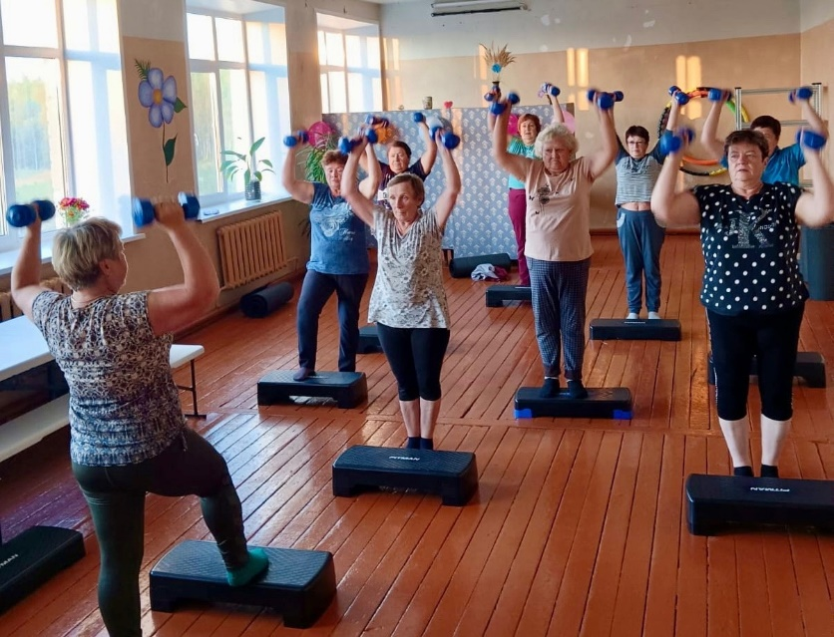
Каждый проект направлен на формирование здорового образа жизни на массовое вовлечении различных категорий населения в занятия физической культурой и спортом, на поддержание
физической активности как молодежи, так и старшего поколения.
Проекты закончились, но работа на всех площадках продолжается.
!

Slide 10
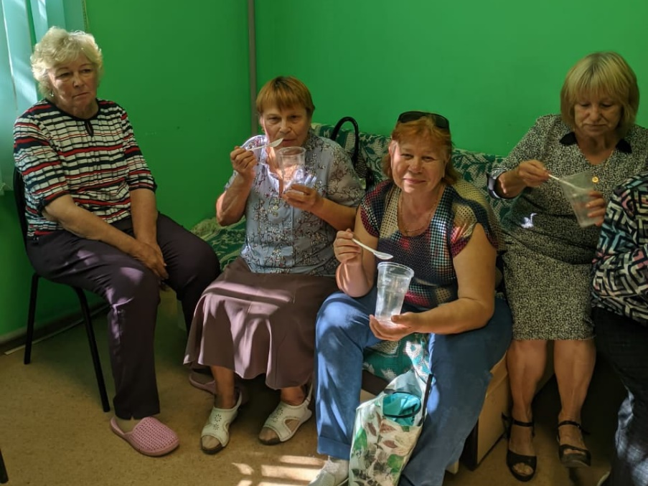
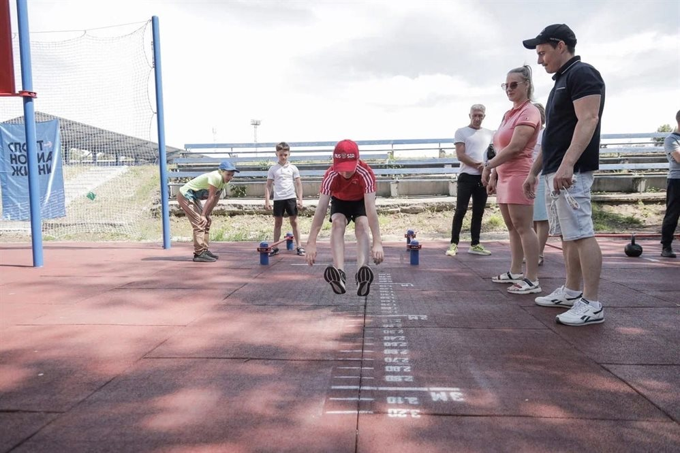
- ТОС «Муса Джалиль» Старокулаткинского района открыта спортивная площадка.
- В поселке Дачный города Ульяновска работает мини - профилакторий для жителей.
- В ТОС «Черемшан» Новомалыклинского района действует спортивный клуб «Бодрячок» с посещением бассейна.
- В ТОС «Добрые соседи» Радищевского района открыт спорт клуб «Олимп» - центр спортивно – досуговой жизни близлежащих сел.
- В ТОС «Наше будущее» Майнского района появился зал с тренажерами.
- В ТОС «Лесная жемчужина» Старомайнского района открылся Сельский тренажерный зал «Жемчужина».

Slide 11
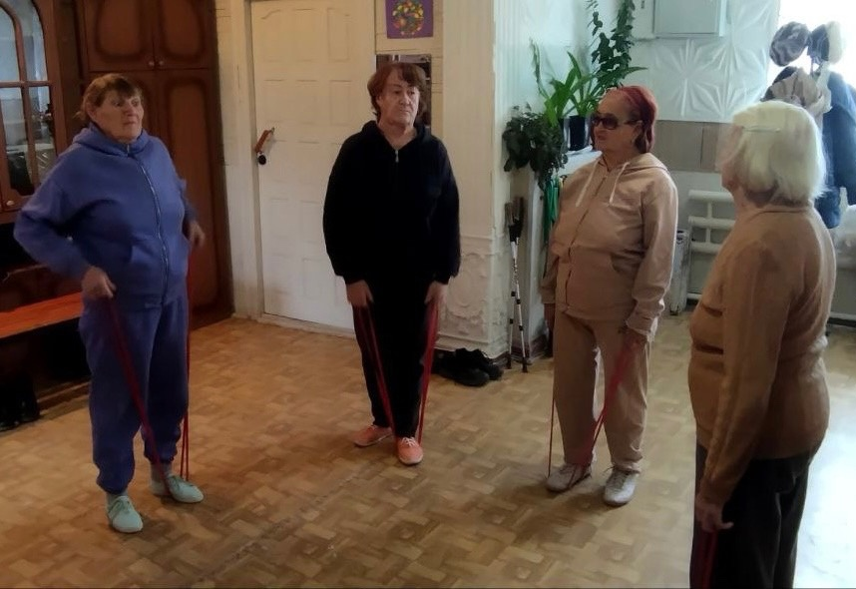
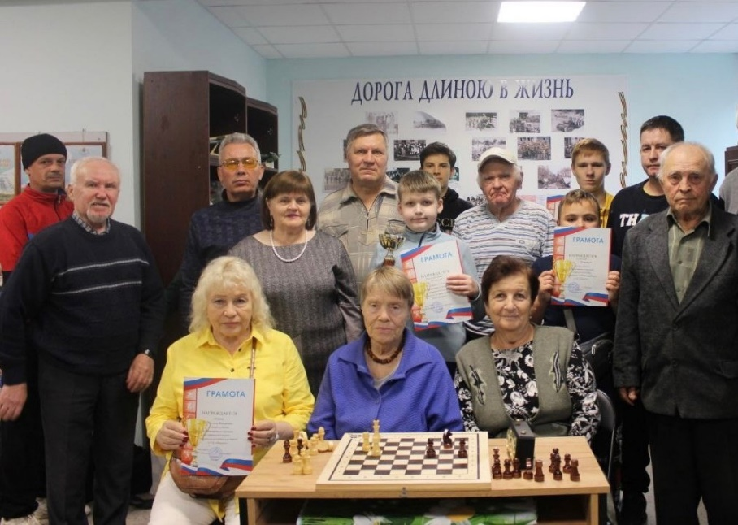
Проекты, направленные
на социальную поддержку
17
проектов
- В Майнском районе в ТОС «Импульс» начал работу центр здоровья «Здоровый Импульс».
- В ТОС «Лесокомбинат» открылся «Центр здоровья
– За здоровьем к нам».
- В ТОС «Мостовая Слобода» города Ульяновска – «Центр здоровья микрорайона Мостовая.
Охват
4 580
человек

Slide 13
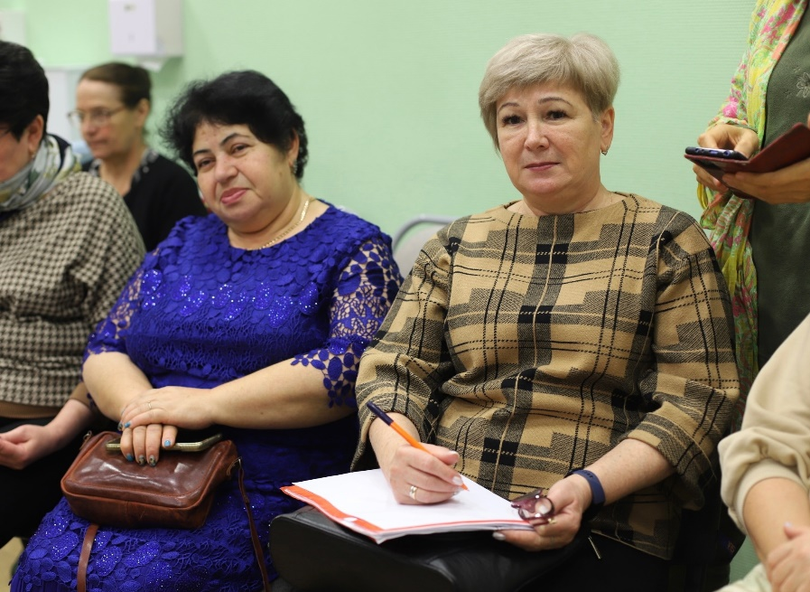
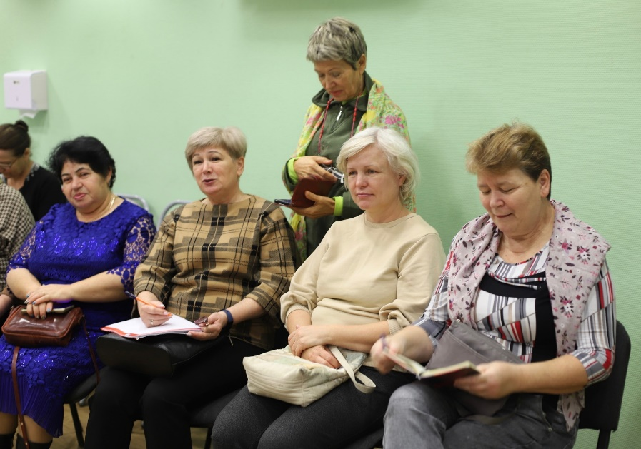
В рамках реализации проектов Ассоциация ТОС помогает ТОС: входить в реестр поставщиков социальных услуг,
открывать Центры активного долголетия с оформлением необходимых документов, сопровождать деятельность Центров активного долголетия.
В настоящее время 110 активистов
и председателей ТОС проходят обучение по направлениям «Социальный работник» и «Сиделка» для того, чтобы начать
оказывать услуги по социальному обслуживанию пожилых и
инвалидов на дому.

Slide 14
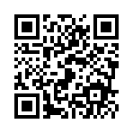
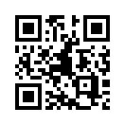
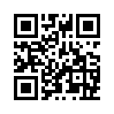
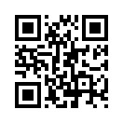
Наши контакты
Адрес: Московское шоссе, 35,
Ульяновск, Ульяновская обл.,
432034
Телефон: 8 (842) 273-59-71
Почта: astos73@yandex.ru
Одноклассники
Телеграм
Вконтакте
Сайт

